Slide 1
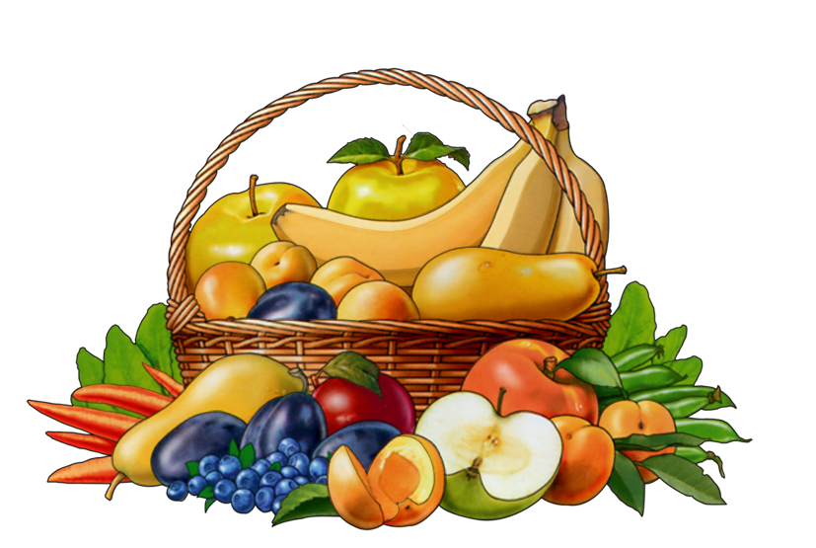
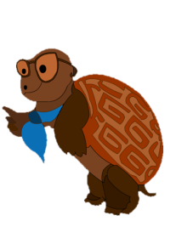
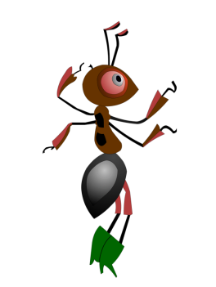
Презентация к уроку окружающего мира, 1 класс УМК «Школа России»
« Почему нужно есть много овощей и фруктов?»

Slide 2
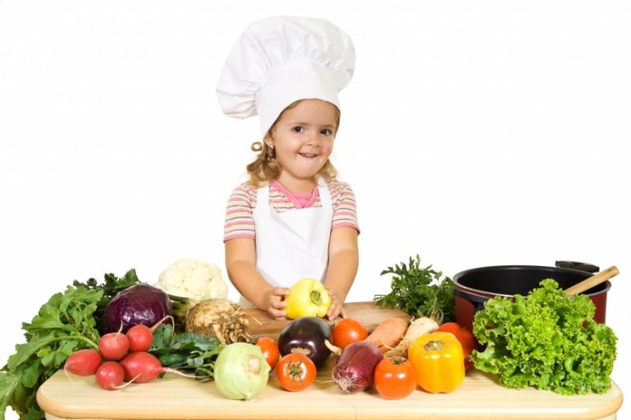
А представьте-ка, что мы долго гуляли по лесу вместе с Муравьишкой и очень проголодались. Поэтому давайте поговорим о еде. Что вы любите есть?

Slide 3
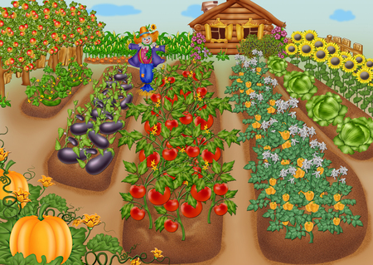
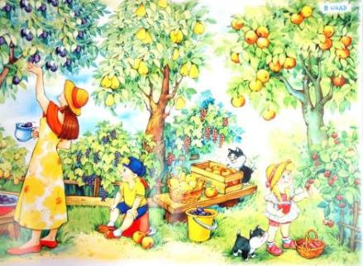
Вы назвали большое количество овощей и фруктов
А давайте попробуем определить в чём
их отличие?
Овощи растут в огороде на грядках. Обычно несладкие.
Фрукты растут в саду.
Обычно сладкие.

Slide 4
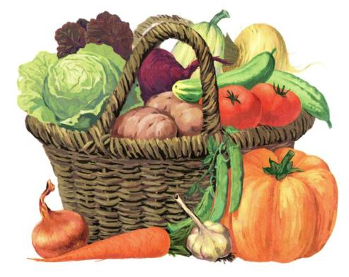
Овощи — большая группа растений,
выращиваемых человеком для еды. Раньше их называли огородными, так как росли они на огородах. Овощные растения — основной
источник витаминов.

Slide 5
Фрукты— сочные съедобные плоды дерева
или кустарника. Фрукты являются важной составляющей пищи человека и многих животных.

Slide 6
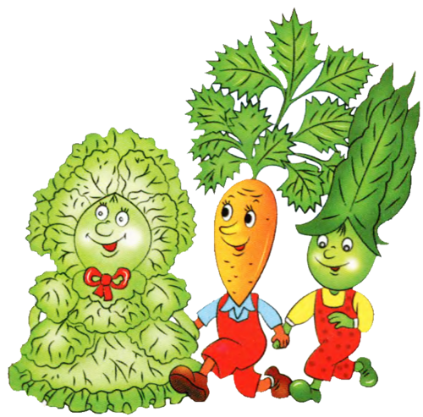
Помогите мне, ребята, выполнить
задания, которые приготовила Мудрая Черепаха.

Slide 7
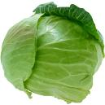
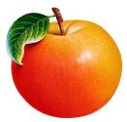
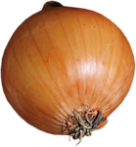
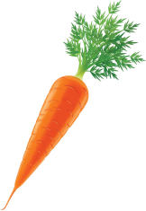
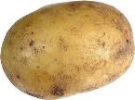
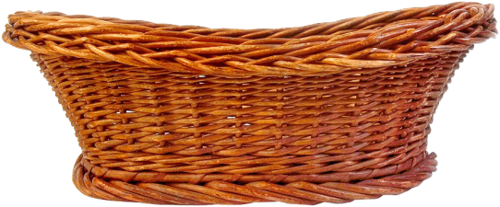
Собери в корзинку овощи
Ошибка!
Это фрукт.
Ошибка!
Это фрукт.

Slide 8
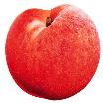
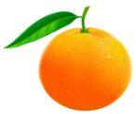
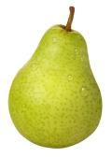
Собери в корзинку фрукты
Ошибка: это
овощ!
Ошибка: это
овощ!
Ошибка: это
овощ!
Notes:
корзинка

Slide 9
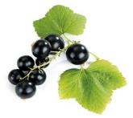
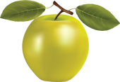
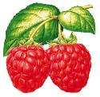
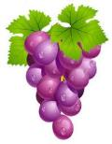
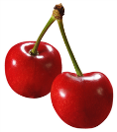
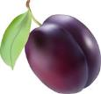
Собери в корзинку ягоды
Ошибка: это
фрукт!
Ошибка: это
фрукт!
Ошибка: это
фрукт!
Notes:
корзинка

Slide 10
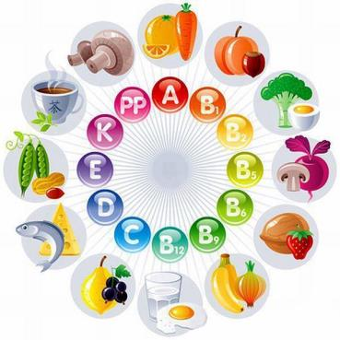
жми на вопрос
Это вещества, необходимые для поддержания здоровья нашего организма. Этих веществ много именно в овощах и фруктах. В каких именно? Познакомимся с некоторыми из них.
Жмите на яблоко.
Ребята , Мудрая Черепаха сказала : «Овощные растения — основной источник витаминов». А что такое витамины?

Slide 11
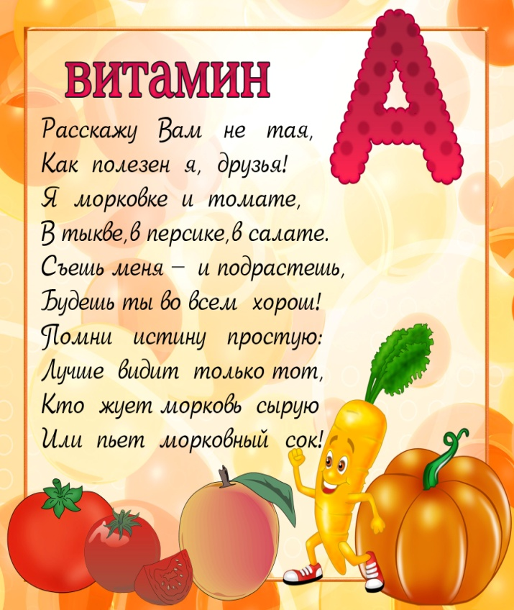
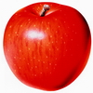
Этот витамин необходим
для роста,
для зрения и крепких зубов. Содержится в моркови, капусте, зелёном луке.

Slide 12
Этот витамин необходим
для хорошего аппетита,
помогает быть сильным.
Содержится в свёкле, репе, редьке.

Slide 13
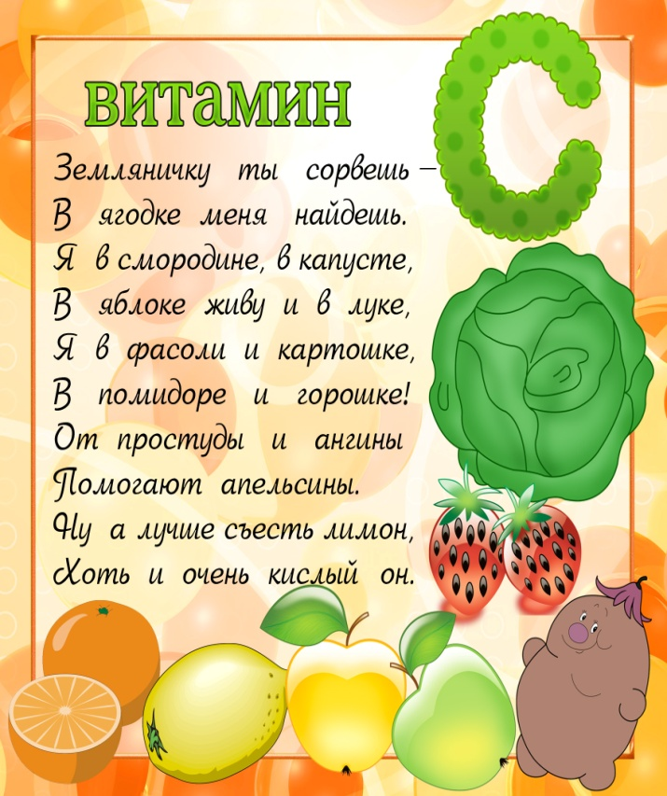
Этот витамин укрепляет весь организм, защищает его от простуды.
Содержится в луке, чесноке, помидоре, апельсине, лимоне .

Slide 14
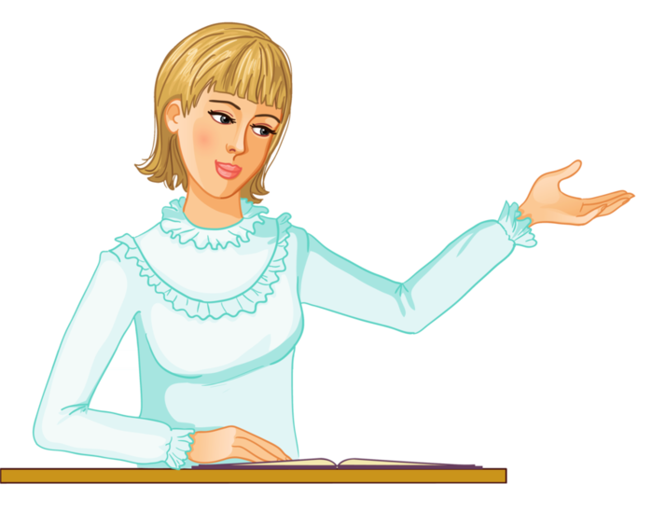
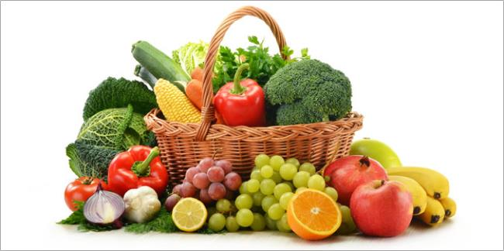
Ребята!
Овощей и фруктов нужно есть как можно больше, потому что в них много витаминов и других полезных веществ. Без витаминов человек болеет!

Slide 15
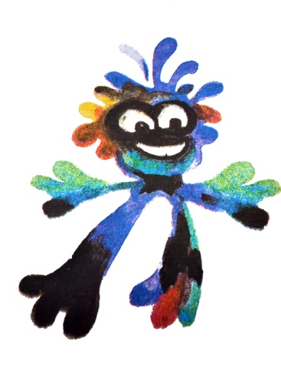
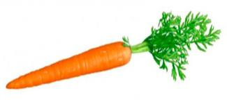
Ребята! Узнал Муравьишка, что морковка очень полезна и побежал за ней в огород. Но тут появилась… Чему это она так обрадовалась?

Slide 16
Ребята! Но зря Злючка-Грязючка сюда прибежала. Муравьишка знает очень важное правило. Как вы думаете, какое?

Slide 17
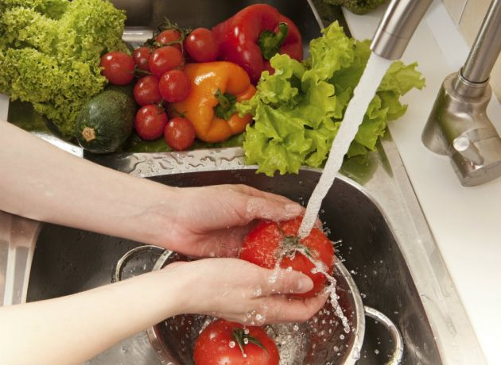
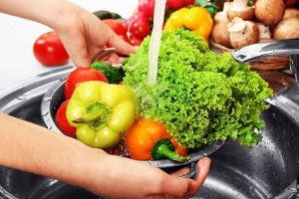
Ребята!
Не забывайте перед едой хорошо мыть овощи и фрукты!

Slide 18
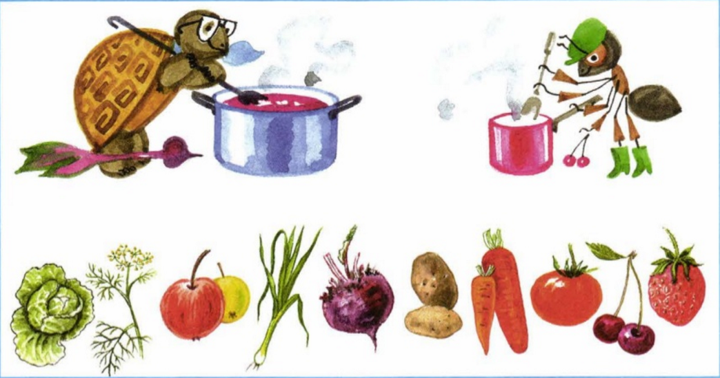
Ребята! Помогите Черепахе сварить борщ, а Муравьишке-компот.
КОМПОТ
БОРЩ

Slide 19
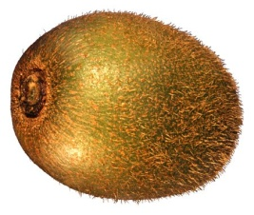
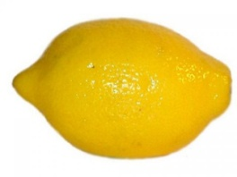
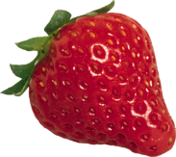
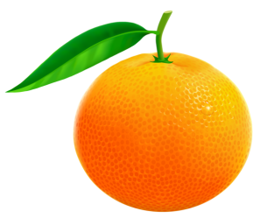
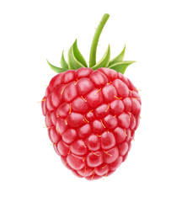
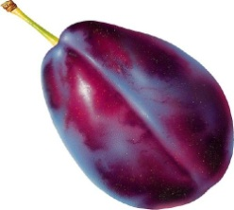
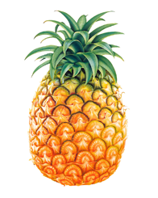
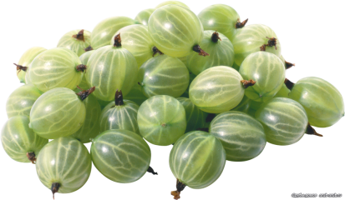
?
1
К
И
В
И
?
2
Л
И
М
О
Н
?
3
В
И
К
Т
О
Р
И
Я
?
4
М
А
Н
Д
А
Р
И
Н
?
5
М
А
Л
И
Н
А
?
6
С
Л
И
В
А
7
А
Н
А
Н
А
С
?
8
К
Р
Ы
Ж
О
В
Н
И
К
?
Разгадайте кроссворд.
Нажмите на цифру. Появится картинка, отгадайте что это? Нажмите на знак вопроса. Появится отгадка.
(Примечание: 3 вопрос- самый известный сорт клубники)

Slide 20
Спасибо, дети,
за урок!

